Slide 1
AI在中子谱仪数据分析的应用现状、挑战与展望
杜 蓉
中国科学院高能物理研究所
散裂中子源科学中心
数据分析组

Slide 2
大纲
1
引言：中子谱仪数据分析与AI技术融合的背景
2
研究现状：AI在中子谱仪数据分析中的尝试与挑战
3
进展介绍：数据分析组在AI技术应用上的研究进展
4
未来展望：数据分析组在AI技术应用上的规划

Slide 3
1
引言：中子谱仪数据分析与AI技术融合的背景

Slide 4
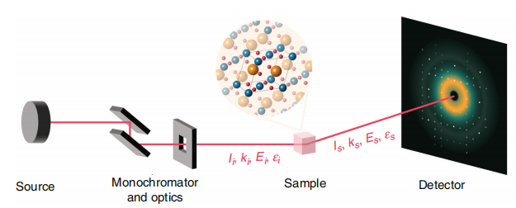
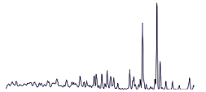
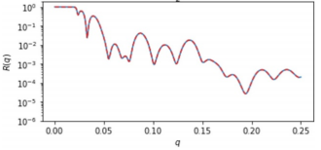
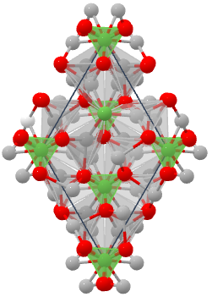
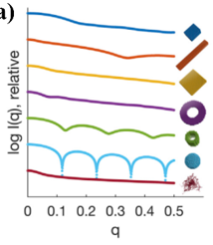
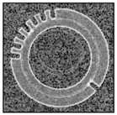
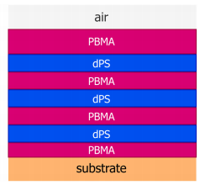
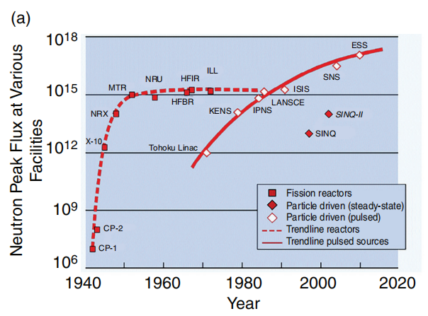
衍射
反射
数据分析
Forward
Reverse
小角
成像
各类样品信息
从实验数据中提取隐藏特征并关联材料结构和性能: 逆过程，需结合谱学知识，分析门槛较高
Chen et al. Chem. Phys. Rev., 2021
Wang et al. Jr. of Rad. Res. and App. Sci., 2024
中子束流通量持续提升
谱仪数量持续增长

Slide 5
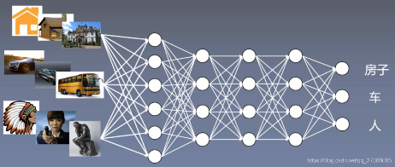
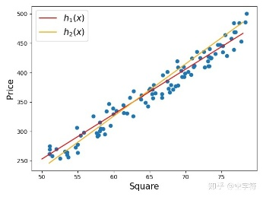
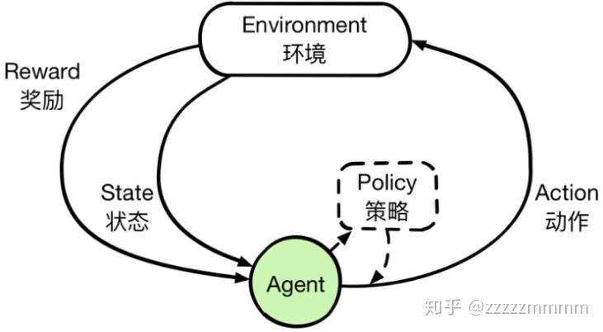
分类、聚类：从大量数据中学习规律后实现对数据进行分类
从中子散射数据中学习规律后对样品进行分类
图像和语音识别
通过训练模型来识别和分类图像、语音等非结构化数据。
数据分析
预测和回归分析
回归：从大量数据中学习规律后实现对某个连续数值的预测
从中子散射数据中学习规律后对某个参数进行预测
通过训练模型来预测未来事件的发生概率或数值结果，如股票价格预测、销售预测等。
AI常见
应用领域
强化学习
用于开发智能体（agent）在与环境交互的过程中学习如何做出最优决策的算法，如机器人控制、游戏策略等。
自然语言处理
用于处理和理解文本数据，包括文本分类、情感分析、机器翻译等任务。
Wang et al. Jr. of Rad. Res. and App. Sci., 2024
“机器学习”+“中子散射”的论文数量

Slide 6
2
研究现状：AI在中子谱仪数据分析中的尝试与挑战
研究介绍
单晶中子衍射
粉末中子衍射
小角中子散射
中子反射
中子成像
当前挑战

Slide 7
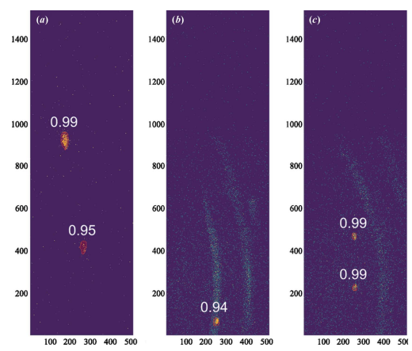
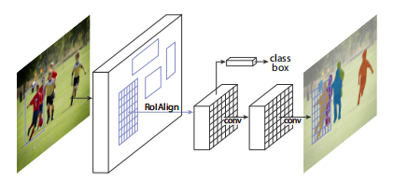
单晶中子衍射
布拉格峰位置与形状自动识别
Hao, Y. Journal of Applied Crystallography, 2023
单晶中子衍射数据分析流程
可实现高置信度的位置和轮廓识别
He, K. Mask r-cnn, 2017
Sullivan, B., Journal of Applied Crystallography, 2019
Mask R-CNN
U-Net

Slide 8
粉末中子衍射
自动指标化
Wang et al. Jr. of Rad. Res. and App. Sci., 2024
各模型在晶系、空间群预测中的准确率
基于一维卷积神经网络的晶系、空间群、晶胞参数预测
Wang et al. Jr. of Rad. Res. and App. Sci., 2024
1D-CNN在晶胞参数预测中的误差

Slide 9
粉末中子衍射
多相识别与相比例分析
自动Retiveld精修
Wang et al. Jr. of Rad. Res. and App. Sci., 2024
矩阵分解
Q学习（强化学习）
Stanev et al., npj Comput. Mater. 2018
Feng et al., Comput. Mater. Sci, 2019
矩阵分解相图
真实相图
Q学习的精修结果

Slide 10
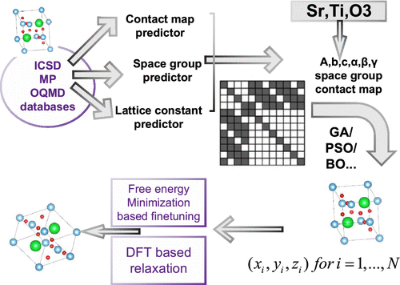
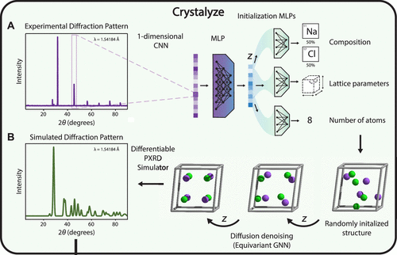
粉末中子衍射
晶体结构预测
Ⅰ . AlphaCrystal模型算法进行结构预测
Ⅱ. Crystalyze生成式机器学习晶体结构预测
J, Hu. et al. ACS Omega. 2023
Ⅲ. phAI模型算法进行相位预测
Eric A. Riesel. et al. J. Am. Chem. Soc. 2024
Anders S. Larsen et al. Science. 2024

Slide 11
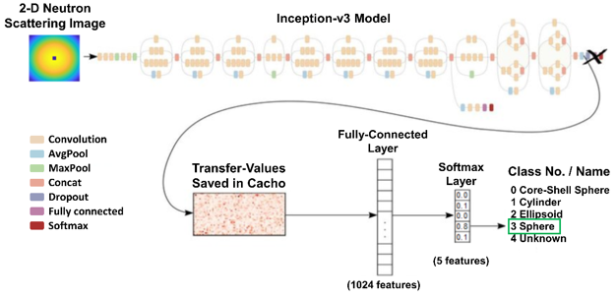
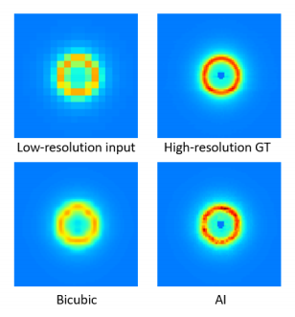
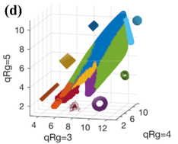
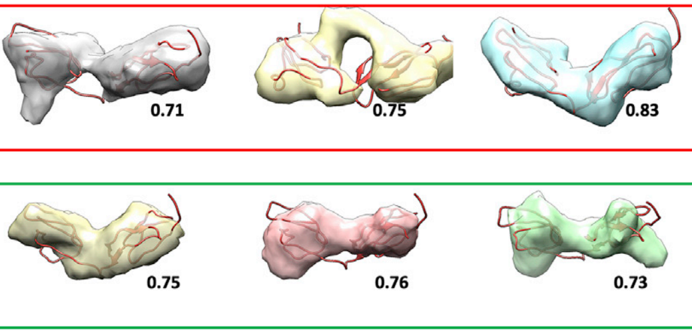
小角中子散射
高分辨率重建
粒子形状分类
3D形状重建
使用自编码器和遗传算法从小角散射数据中重建3D形状模型，为复杂结构的表征提供新方法。
使用高效的子像素卷积神经网络（ESPCN）从低分辨率数据中重建高分辨率散射图案，缩短实验时间/提高数据质量。
使用k近邻（k- NN）/迁移学习（如Inception- v3）等对粒子形状进行分类
Song et al. EPJ Web of Conferences, 2020
Chang, M.-C, arXiv, 2019
He et al. iScience, 2020
Franke et al., Biophys. J, 2018
01
02
03

Slide 12
中子反射
薄膜结构参数预测
使用全连接神经网络（FCN）和卷积神经网络（CNN）预测薄膜的厚度、粗糙度和散射长度密度（SLD），提高分析精度。
Greco, A et al. Journal of Applied Crystallography, 2019
Mironov et al, Mach. Learn.: Sci. Technol, 2021
FCN预测单层膜厚度/粗糙度/散射长度密度
CNN预测多层膜层数/散射长度密度

Slide 13
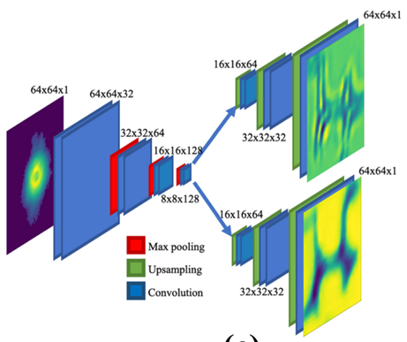
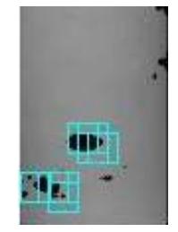
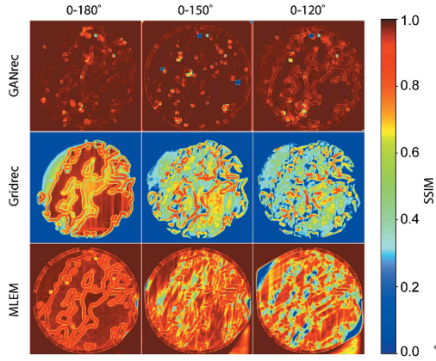
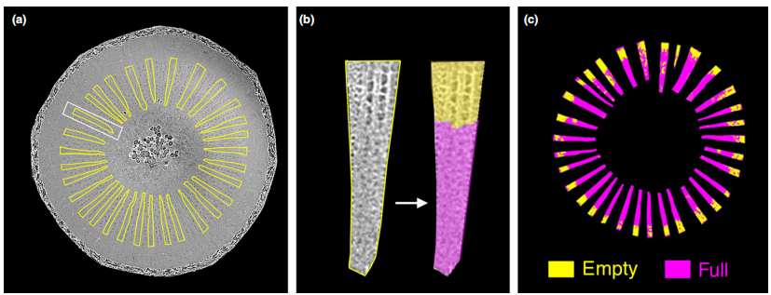
中子成像
图像特征识别与分割
相干衍射成像（CDI）
稀疏视角CT重建
使用机器学习进行缺陷检测和图像分割，提高图像分析的准确性和效率。
使用深度学习方法降低3D图像重建的计算成本
使用神经网络（如GANrec）从有限投影数据中重建高质量图像，减少数据采集时间和计算资源需求。
Cervantes, Neurocomputing, 2020
PtychoNN：能够在较少采样约束下从远场衍射数据中预测实空间结构和相位。
金属铸件缺陷检测
Earles, J. M, New Phytologist, 2018
Yang et al. J. Synchrotron Rad, 2020
Scheinker et al. J. Appl. Phys, 2020
轴向薄壁组织淀粉含量判断
基于神经网络的方法在重建后结构相似指数较高
3DCNN-ES：结合3DCNN和极值搜索算法，从CDI衍射测量中有效重建3D样品结构
01
02
03

Slide 14
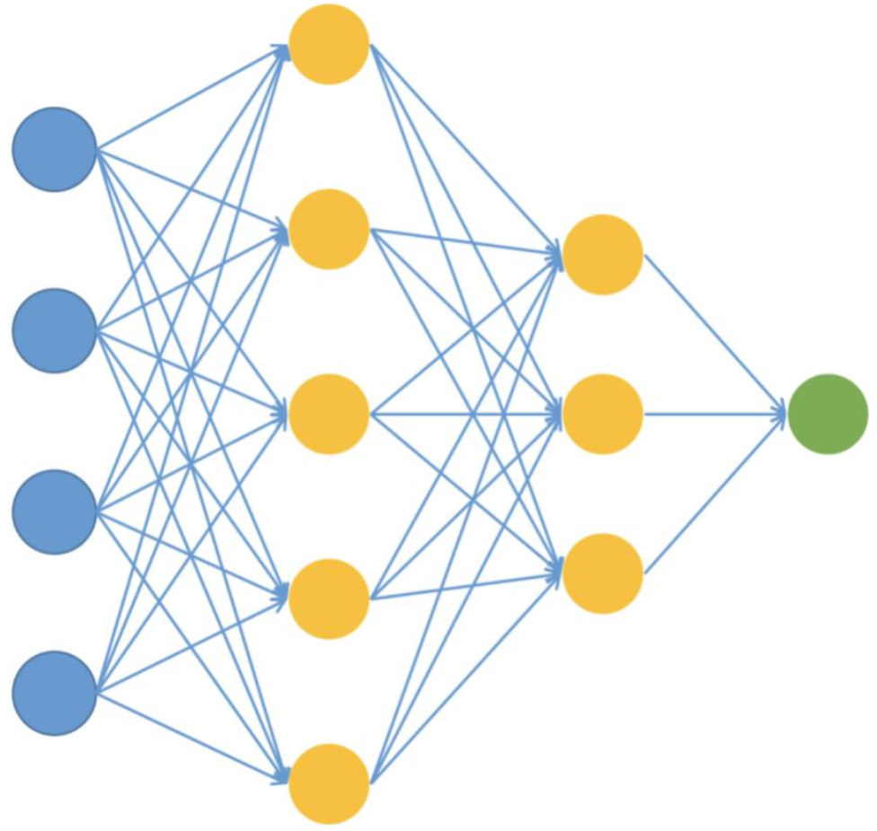
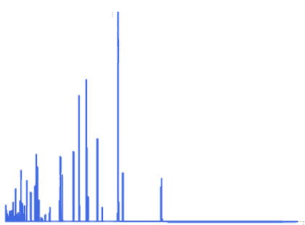
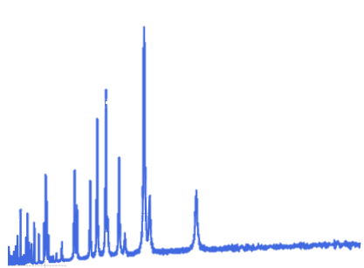
当前挑战
训练数据短缺
可解释性差
缺乏标注好的中子散射数据，难以训练高质量的AI模型，限制了AI技术的应用范围。
难以解释深度神经网络的决策过程，使科研人员对其结果存疑，限制了其在科学数据分析中的应用。
唯一的真实数据集RRUFF: 3002条样本
模拟数据和真实数据的差异需被重视
若模拟数据与真实数据存在差异，会影响模型的泛化能力和预测精度。
模型内部发生了什么?
有10%的概率结果是错的，是否接受风险？
准确率为90%(假设)
模拟谱
真实谱

Slide 15
3
进展介绍：数据分析组在AI应用中的研究进展
空间群预测
中子粉末衍射
结构因子相位预测
基于深度学习的
单晶衍射
衍射点自动提取

Slide 16
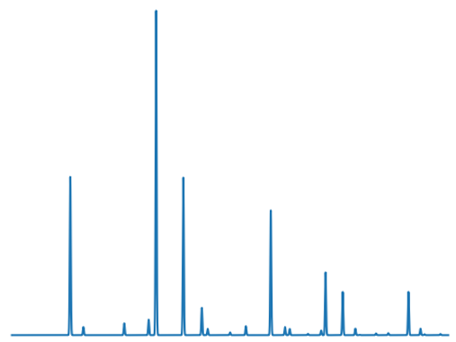
基于深度学习的空间群预测
传统空间群预测vs深度学习驱动的空间群预测
多解
寻峰,衍射峰不完备
计算时间长
低对称性结构
搜索空间大
门槛高
要求学习指标化
单解
全谱,衍射峰完备
计算时间短
搜索空间转化为
训练时间
门槛低
不要求学习指标化
全谱导入
寻峰
指标化
神经网络
晶胞参数 (a,b,c,α,β,γ)
密勒指数 (h,k,l)
消光规律
空间群
空间群
24年记录：CNN在空间群预测中80%准确率

Slide 17
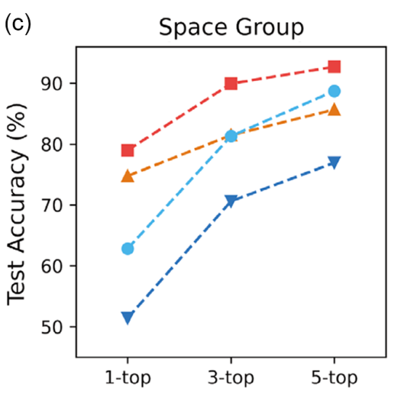
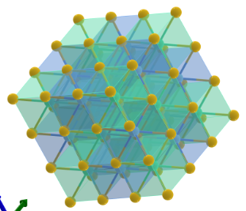
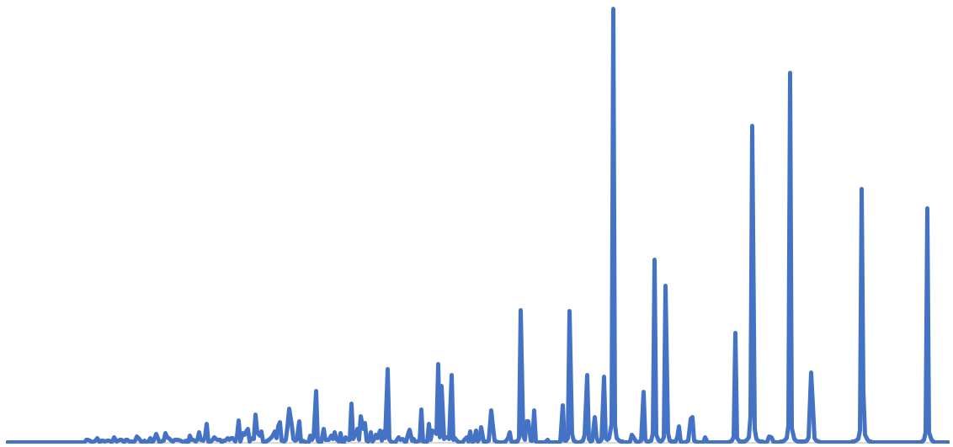
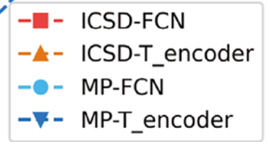
基于深度学习的空间群预测
代表性成果：Lee, B. D et al. (2022). Adv. Int. Sys.
流行的实现方案
晶体结构
数据集
衍射谱
相同模型架构在不同数据集的表现：ICSD: ~80%, MP:~63%
训练集
测试集
成功复现其在MP上的训练结果
1 模型训练
2 性能测试
没有使用ICSD原因：ICSD数据不开放
神经网络
在更庞大的数据集上泛化能力非常差

Slide 18
基于深度学习的空间群预测
原因：同一空间群下晶胞参数存在明显的特征偏置
P 2 2 2
$$Q_{hkl}=\left[\begin{matrix}h & k & l\end{matrix}\right]\left[\begin{matrix}{a^{∗}}^{2} & a^{∗}b^{∗}cosγ^{∗} & a^{∗}c^{∗}cosβ^{∗} \\ a^{∗}b^{∗}cosγ^{∗} & {b^{∗}}^{2} & b^{∗}c^{∗}cosα^{∗} \\ a^{∗}c^{∗}cosβ^{∗} & b^{∗}c^{∗}cosα^{∗} & {c^{∗}}^{2}\end{matrix}\right]\left[\begin{matrix}h \\ k \\ l\end{matrix}\right]$$
晶胞参数a,b,c,α,β,γ决定hkl峰的位置
1. 晶胞参数相似，意味着hkl峰位置相近。
2.相同空间群，遵循相同消光规律，谱形将相似。

Slide 19
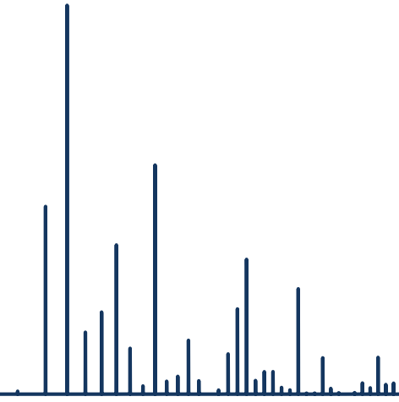
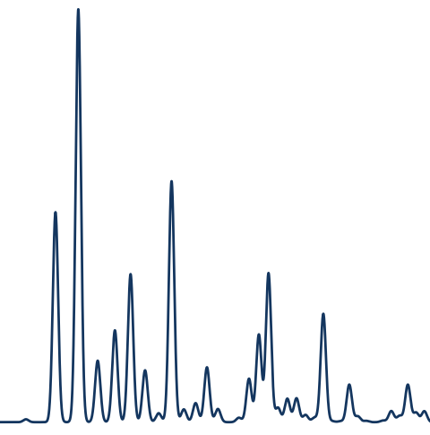
基于深度学习的空间群预测
解决方案：一种新的数据集设计策略——晶胞遍历数据集
设置晶胞参数
的范围和步长
各hkl的峰位
消光规律
峰位置
&
空间群
随机结构因子
空间群
峰位置
标签
例: 对于立方晶系， a的范围设为[5,15]Å，步长设为0.05 Å
洛伦兹修正
峰强度
数据集
样本
保证每个空间群的数据在晶胞参数上均匀分布
完全不需要晶体学数据库
*
=
线谱
峰形函数
衍射谱

Slide 20
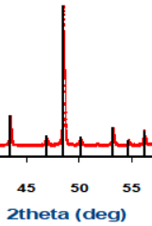
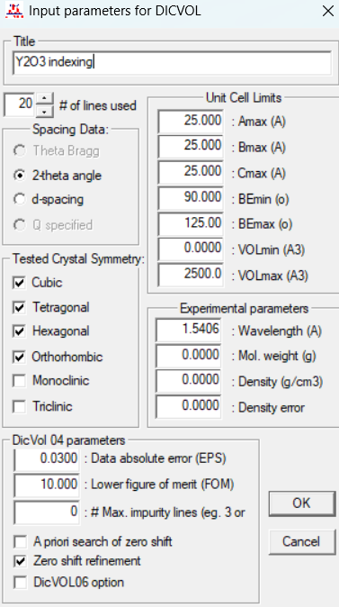
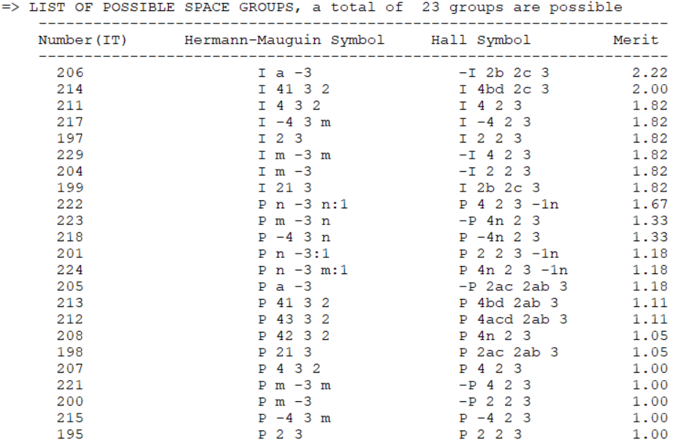
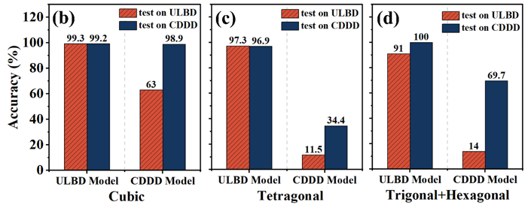
基于深度学习的空间群预测
应用测试：预测Y₂O₃的空间群（I a -3）
成果：基于消光规律的空间群预测模型
传统方案（FullProf）（~10分钟）
寻峰
指标化
Le Bail拟合
Check group
可靠性测试
给出3个解
Ia-3可能性最高
深度学习方案（~1.2秒）
晶系Cubic 置信度100%
神经网络
全谱导入
（目前仍需寻峰辅助）
泛化能力测试

Slide 21
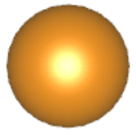
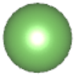
基于深度学习的结构因子相位预测
结构因子与电子密度的关系：两者互为傅里叶变换（FT）
$$F_{hkl}=\sum_{j}{f_{j}e^{2πi\left(hx_{j}+ky_{j}+lz_{j}\right)}}$$
$$ρ_{xyz}=\frac{1}{V}\sum_{h=−∞}^{∞}{\sum_{k=−∞}^{∞}{\sum_{l=−∞}^{∞}{F_{hkl}}}e^{−2πi\left(hx+ky+lz\right)}}$$
结构因子：
FT
电子密度：
衍射方法：$I∝{\left|F_{hkl}\right|}^{2}$， $hkl$有限
$$F_{hkl}$$
Nb
$${\left|F_{hkl}\right|}^{2}={real}^{2}+{image}^{2}=R$$
As
$F_{hkl}$ $=real+image∗i$
Ag
FT
相位问题一个高维的问题，求解很难
$$\left\{\begin{aligned}\left|F_{h}\right|\cos\left(φ_{h}\right)=\sum_{j=1}^{N}{f_{j}\cos\left(2π\vec{h}∙\vec{r_{j}}\right)} \\ \left|F_{h}\right|\sin\left(φ_{h}\right)=\sum_{j=1}^{N}{f_{j}\sin\left(2π\vec{h}∙\vec{r_{j}}\right)}\end{aligned}\right.$$
$$⋯$$
$$ρ_{xyz}$$
$${x_{j},y_{j},z_{j},f}_{j}$$
$$hkl→∞$$
结构解析的重要因素： $F_{hkl}$和$hkl→∞$

Slide 22
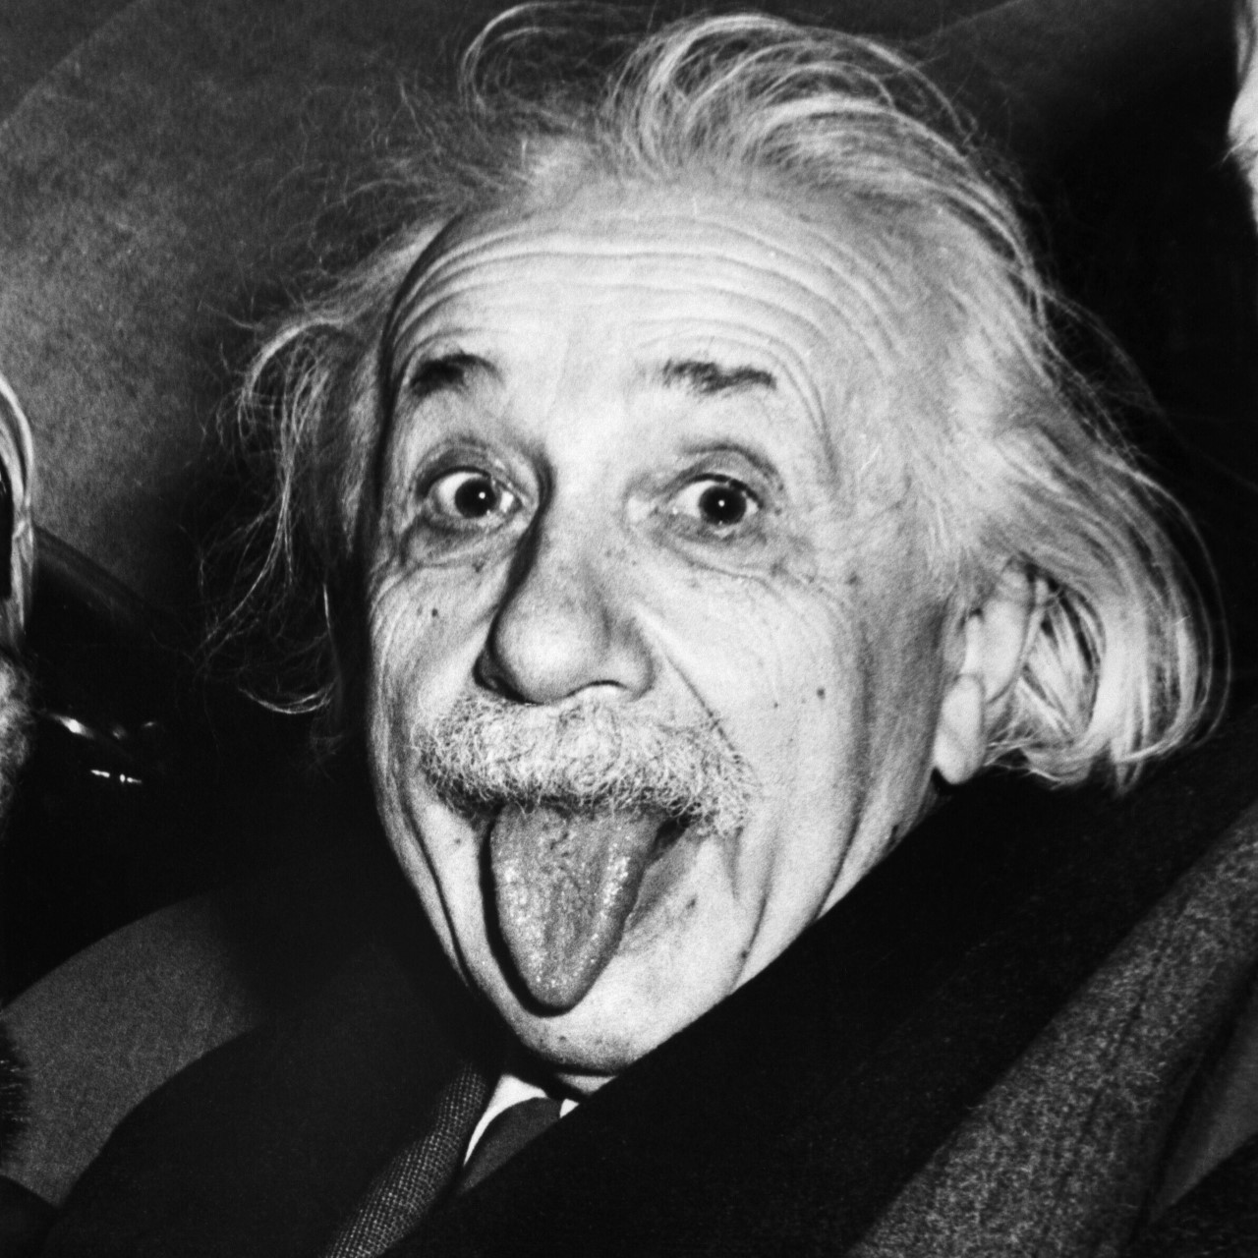
基于深度学习的结构因子相位预测
足够庞大的神经网络可以逼近任何数学问题的真实解
利用分类算法进行相位预测的成功案例
机器学习的表现与神经元的数量强相关：
=
较为准确的预测了部分空间群的相位：
具备特殊性质的空间群P2₁/c：
相位二分：0或π
$$⋯⋯$$
=
相位问题难解，并非不可解
本质：分类问题
Anders S. Larsen et al. Science (2024). 385, 522-528

Slide 23
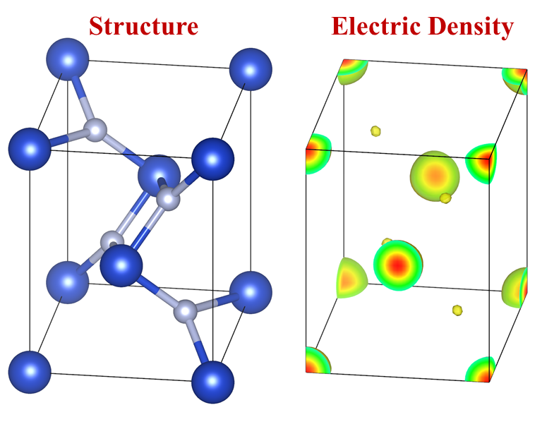
基于深度学习的结构因子相位预测
预测系统的基本框架
预测系统的代码框架：
真实数据：CSNS谱仪采集的粉末衍射谱
训练数据生成：晶体结构文件
结构振幅获取：从散射强度计算获得
粉末中子衍射谱 (已知空间群)
空间群号，晶胞中原素种类，数量
振幅
$$I_{hkl}∝{ \left|F\left(hkl\right)\right|}^{2} f\left(θ\right)$$
pyxtal库
神经网络：
卷积层 + 线性层
模型训练
检测空间群是否改变
结构因子
结构因子振幅
是
选择回归器
否
跳过生成
实际相位
计算相位
损失值
选择多分类器
机器学习算法
$$−$$
相位多分情况
相位为任意值
元素种类数量是否一致
是
否
跳过生成
晶胞结构可视化（xplor文件）
特殊相位(92)
任意相位(138)
结构文件
pymatgen库
晶体结构中电子密度分布情况
结构因子

Slide 24
基于深度学习的结构因子相位预测
相位预测算法的表现：高对称性表现差
解决方法：
对10号空间群P2/m的表现：
模型学习整个倒空间的结构因子
模型训练结果：
$$Validation loss≈0.09$$
考虑 对称性
缩减倒空间数据
较好
难点：
target
predict
倒空间对称性与hkl的奇偶强相关
对59号空间群Pmmn的表现：
59号空间群Pmmn的倒空间对称性:
模型训练结果：
$$Validation loss≈0.09$$
h偶，k偶
h奇，k偶
h偶，k奇
h奇，k奇
较差
l
k
h
target
predict

Slide 25
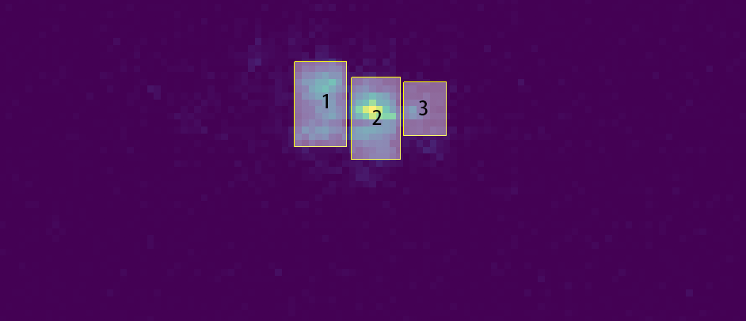
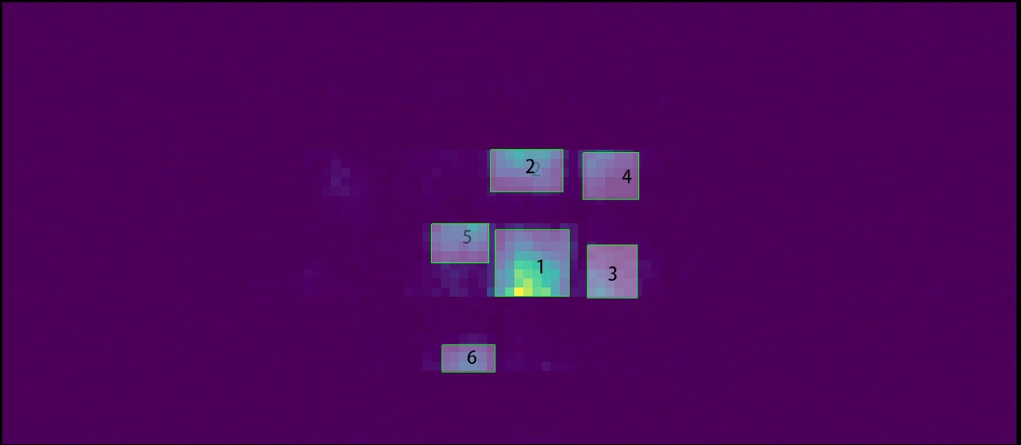
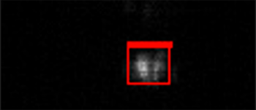
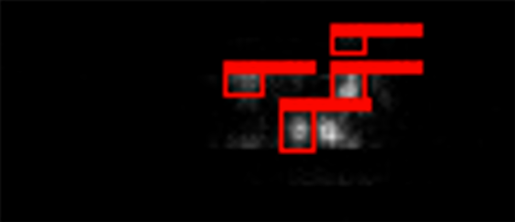
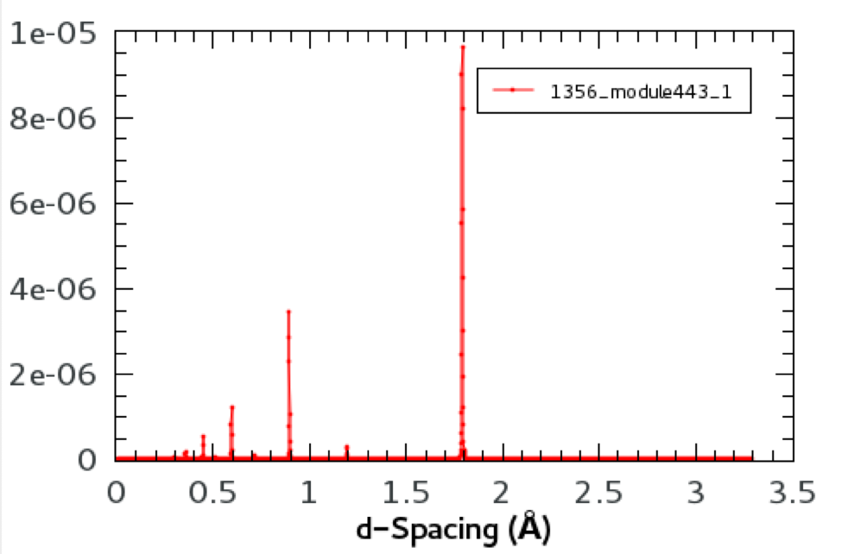
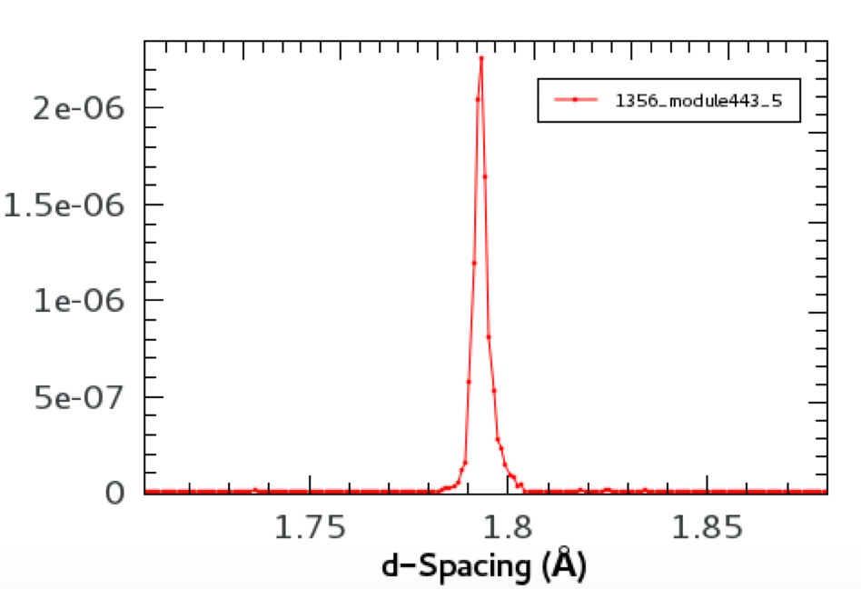
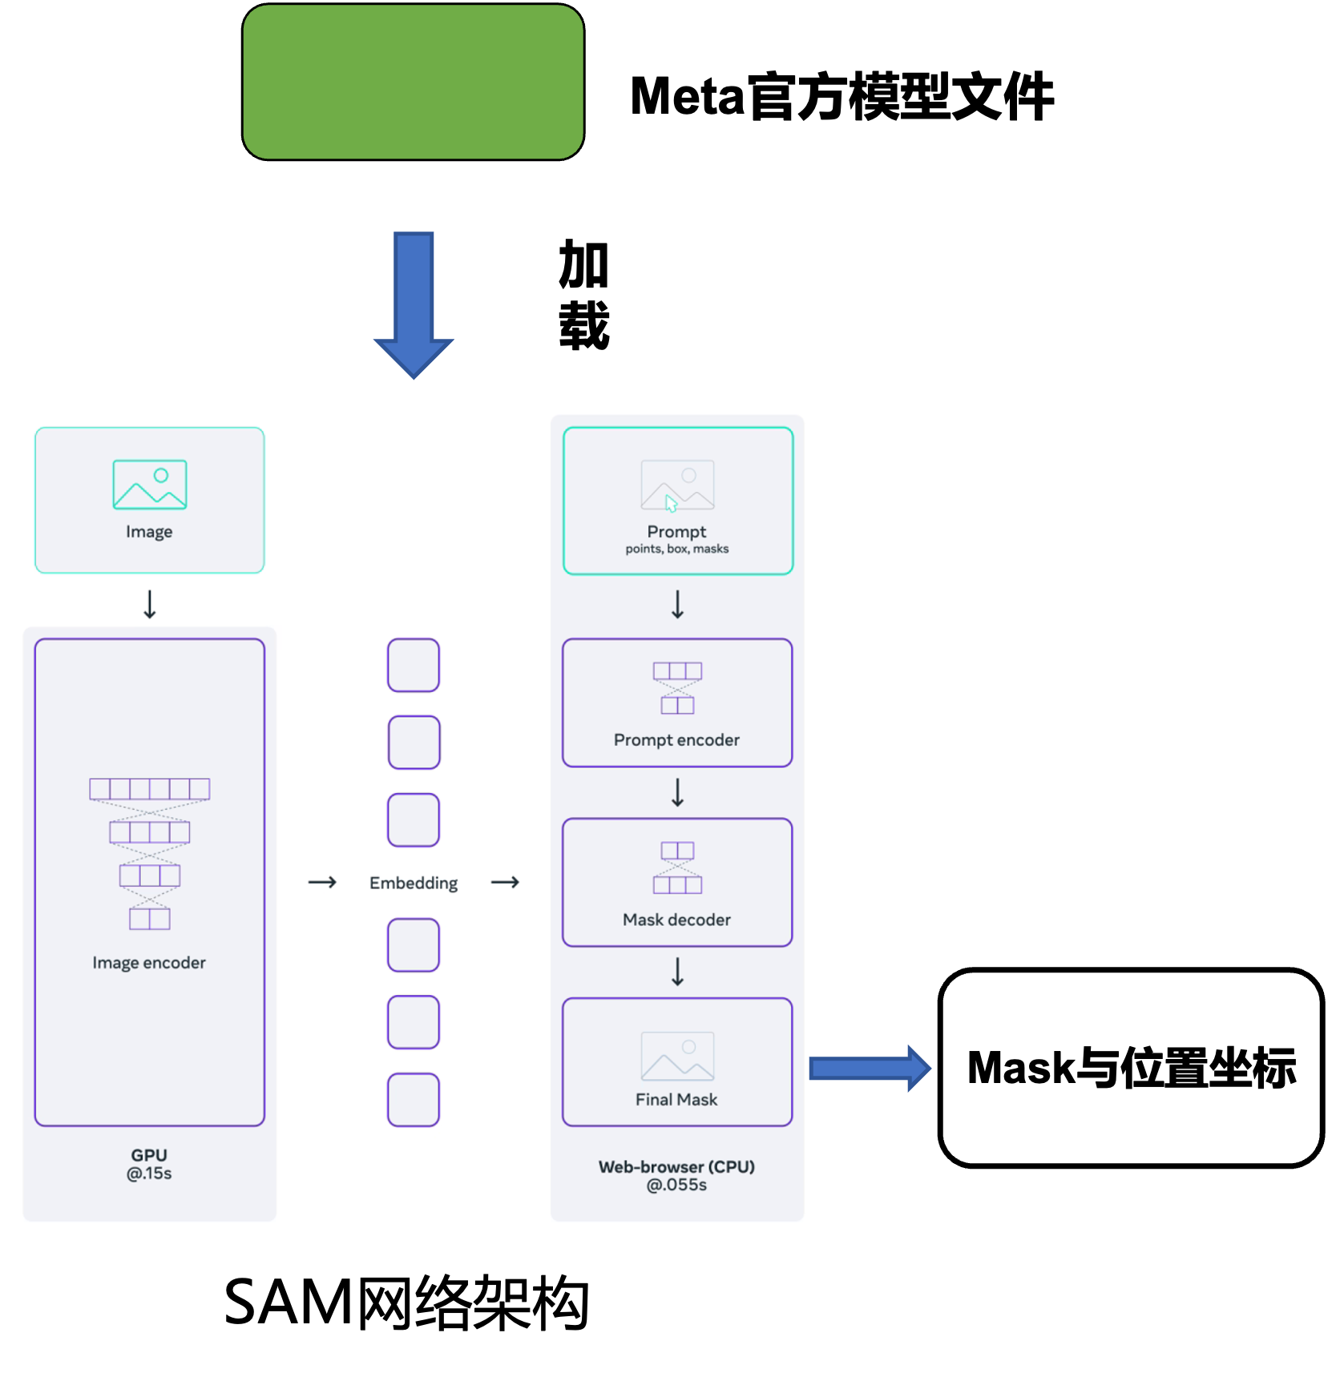
单晶衍射的图像识别
单晶衍射图像中，准确提取单晶点是基础需求。传统方法依赖人工识别，效率低。
针对不同谱仪的数据特点采用不同的模型进行自动识别
Yolov: 对规则形状物体检测效果显著，可快速定位单晶点。
GPPD不同模块上的衍射数据选取
一组数据（10个RUN）手动处理1周时间！
优势：
少量训练数据，数据标注成本降低
模型泛化能力强，能适应不同场景
数据增强技术扩充训练集，提高鲁棒性
更高效，减少了从零开始训练的时间，
可快读部署到不同平台，实现及时应用
SAM 2.0:采用先进的分割技术，可精准分割不规则形状的图像。

Slide 26
4
未来展望：数据分析组在AI技术应用上的规划
Step1: 基于深度学习的智能在线反馈系统
Step2：AI晶体学数据分析平台

Slide 27
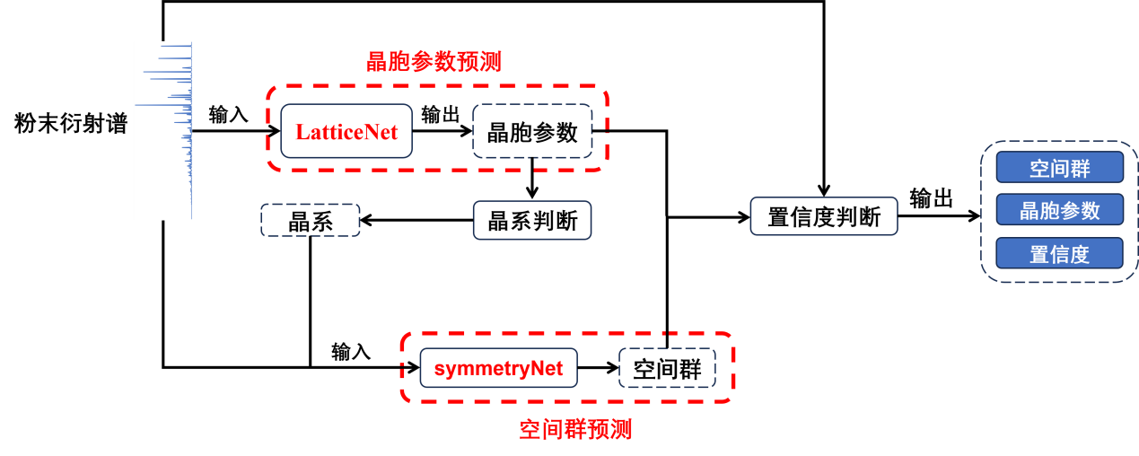
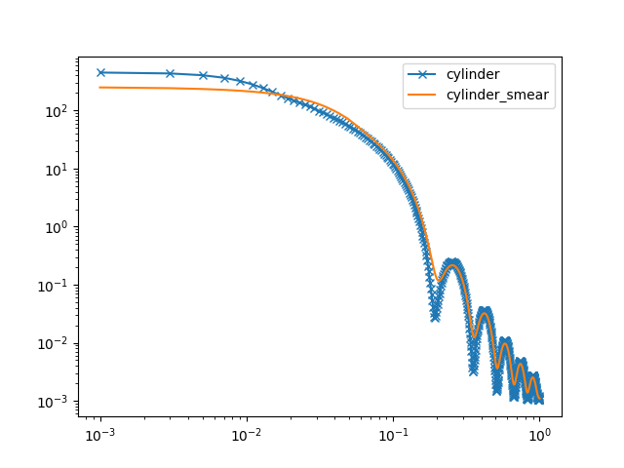
基于深度学习的智能在线反馈系统
粉末衍射
小角散射
置信度判断
数据预处理
分类模型
分类结果
特征提取
回归模型
参数预测
整合到谱仪的在线数据流控末端，实现实验数据的即时信息反馈

Slide 28
AI晶体学数据分析平台
模块1：未知晶体结构端到端自动解析管线
用途：未知晶体结构解析

Slide 29
AI晶体学数据分析平台
模块2：基于晶体结构的训练/预测一体化框架
用途：相匹配/结构精修/高通量数据分析

Slide 30
感谢各位聆听
Notes:
我的报告结束了，再次感谢各位老师。

